Slide 1

Mi Amor a La Distancia

Slide 2

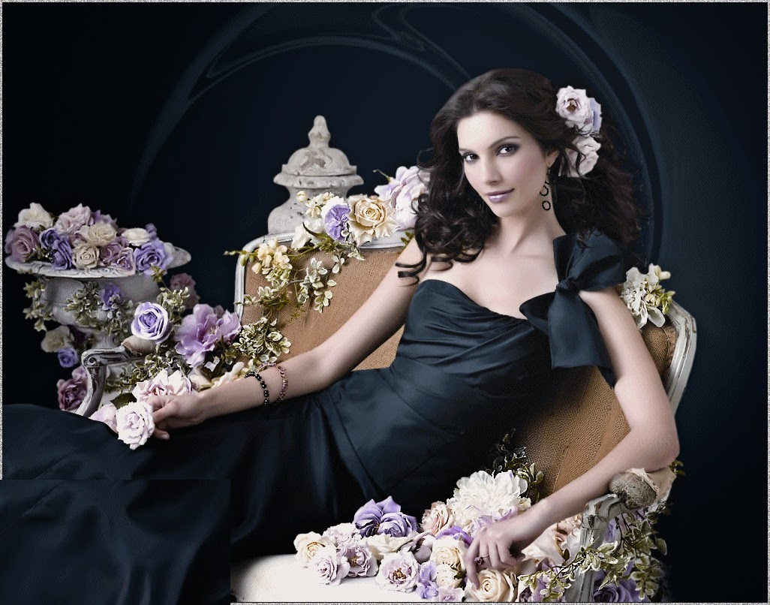
Tus cartas, tus poemas todo llega a mi, envuelto en un Manto de rosas, que
sólo yo puedo abrir

Slide 3
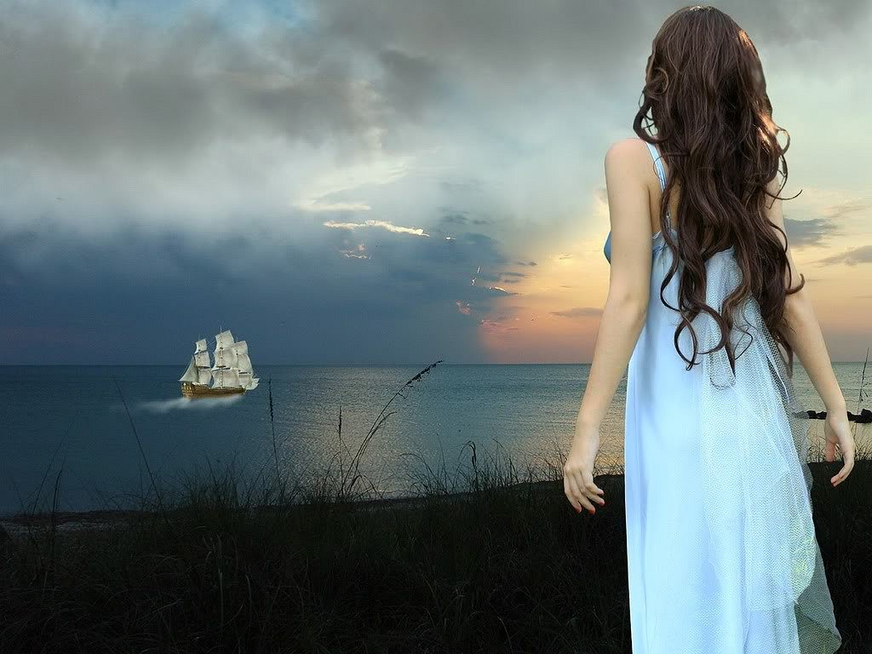
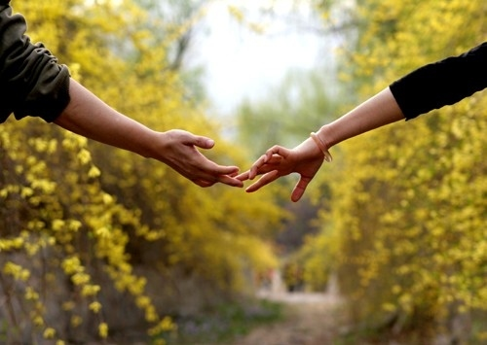
Cubres las distancias con las manos.

Slide 4


Con el afán de poderme
alcanzar, la distancia es tan
larga que te cuesta llegar.

Slide 5
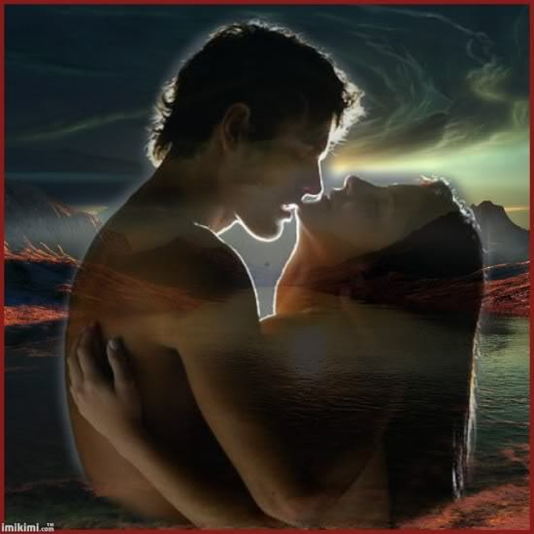
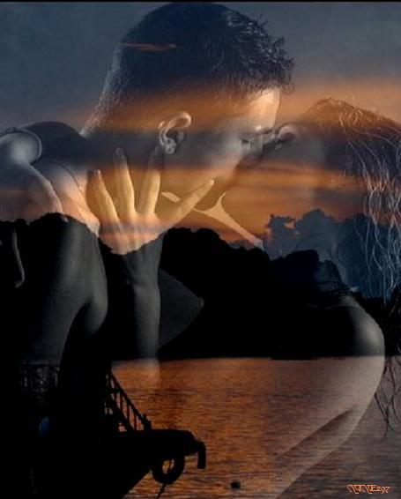
Te amo de una forma inexplicable
De una forma tan humana.

Slide 6
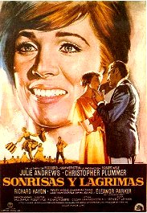

Es
una
Mezcla
de
sonrisas
y
lágrimas

Slide 7

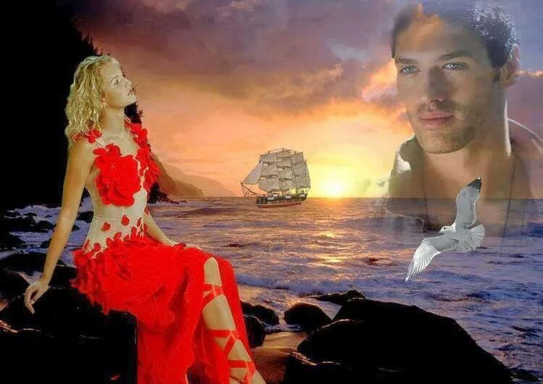
Te amo en la lejanía aún sabiéndote lejos.

Slide 8
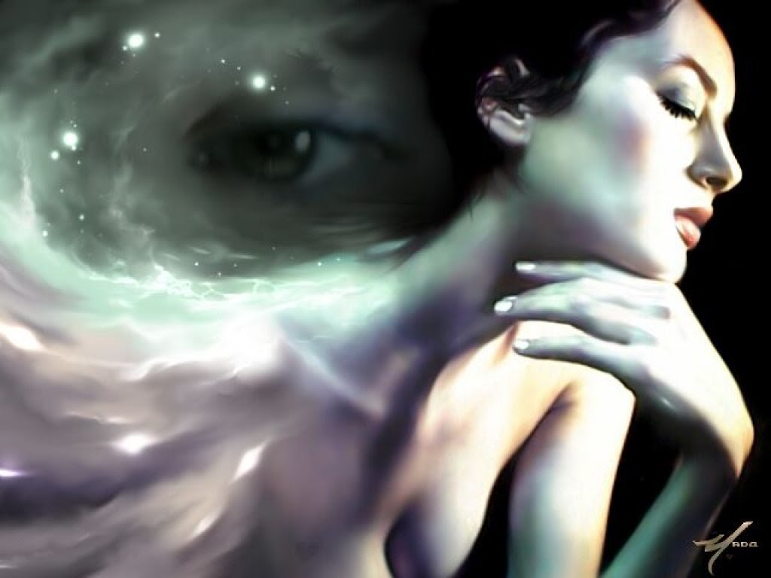
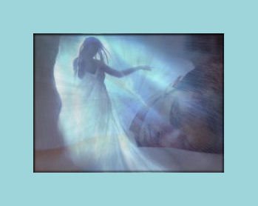
Mi amor te llega
con la ráfaga del viento.

Slide 9


Y me trae de regreso tus besos, esos que no me has dado
y que sigo aguardando.

Slide 10
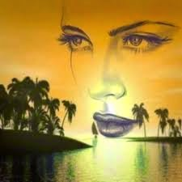
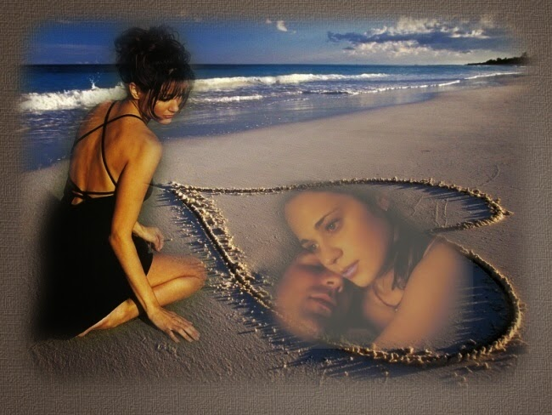
Mi Amor a La Distancia
Te Sigo Esperando.

Slide 11

Tus cartas,
Tus poemas todo llegan a mí, envuelto
en un manto de rosas, que sólo yo puedo abrir
Cubres las distancias con las manos .
Con el afán de poderme alcanzar.
La distancia es tan larga que te cuesta llegar.
Te amo de una forma inexplicable
de una forma tan humana.
Es una mezcla de sonrisas y lágrimas.
Te amo en la lejanía aún sabiéndote lejos,
Mi amor te llega con la ráfaga del viento y me trae de regreso tus besos, esos que no me has dado y que sigo aguardando.
Mi amor a la distancia
te sigo esperando.
Mi Amor a La Distancia

Slide 12




Diseño: Amore
Tema: Mi Amor A La Distancia
Música: Matrimonio De amor
Interprete: Richard Clayderman
Amore
Yolanda Violeta

Slide 13



Accede a la sección que desees desde aquí:
Propia Creación
De la Red
Dedicatorias | Fechas Especiales | Graciosos
Historia y Arte | Lugares | Musicales
Naturaleza y Ciencias | Política | Reflexión
Religiosos | Románticos | Salud
Dedicatorias | Fechas Especiales | Graciosos
Historia y Arte | Lugares | Musicales
Naturaleza y Ciencias | Política | Reflexión
Religiosos | Románticos | Salud
Si deseas recibir pps periódicamente en tu correo electrónico subscríbete aquí:

